Slide 1
第 36 讲
Activity结果返回

Slide 2
纲要
Activity参数值回传处理

Slide 3
通过startActivityForResult方法调用新的Activity，可以获取新Activity中回传的数据
  startActivityForResult 有两个参数，第一个为当前activity的intent
  第二个参数是整形标识位，用于标记回传的信息属于哪个Activity

Slide 4
在打开的Activity中，通过setResult方法设置需要回传的数据
  第一个参数是resultCode，可以取预定义值RESULT_CANCELED、RESULT_OK、RESULT_FIRST_USER，也可以自己定义一个int
  第二个就是Intent参数
setResult (int resultCode, Intent data)

Slide 5
调用的Activity通过重新onActivityResult方法处理传回来的数据
  第一个参数是Activity的标记
  第二个参数是Activity的返回方式：RESULT_CANCELED、RESULT_OK、RESULT_FIRST_USER
  第三个参数是回传的数据
onActivityResult (int requestCode, int resultCode, Intent data)

Slide 6
switch (requestCode) {
case 15:
switch (resultCode) {
case 0: //do something
break;
case 1: //do something
break;
default:
break;
}
break;
case 25:
switch (resultCode) {
case 0: //do something
break;
default: break;
}
default: break;
}

Slide 7
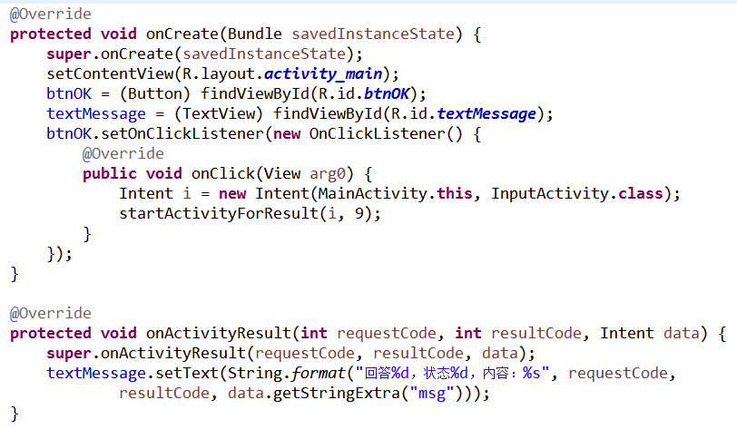

Slide 8
